Slide 1
Chazzi
Nicolas contreras Sergio González
Anthony huertas Andrés Pérez

Slide 2
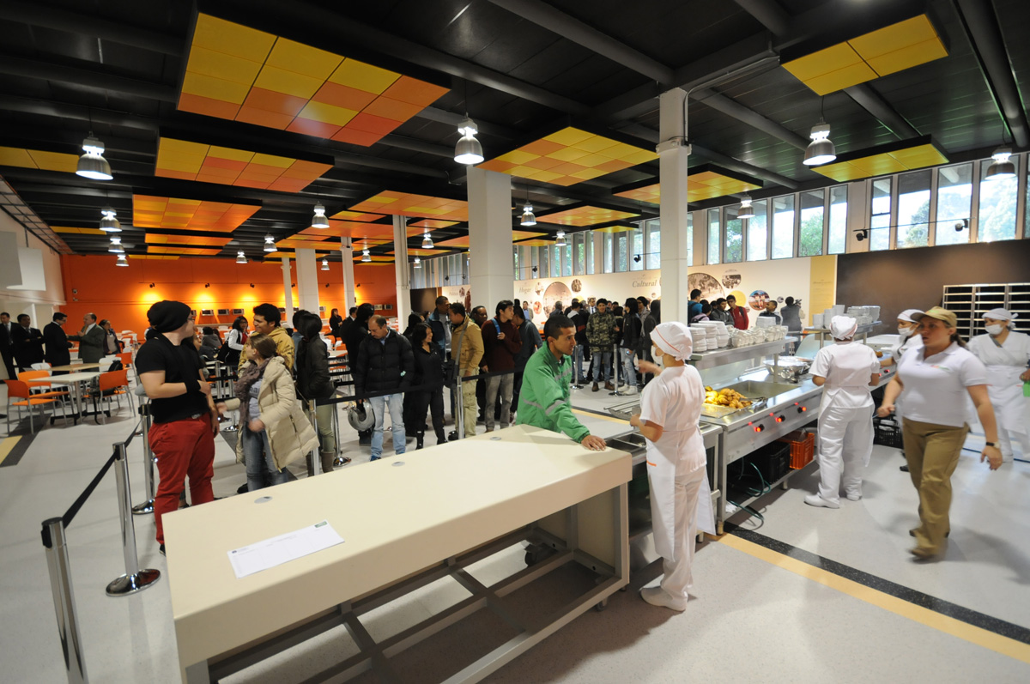
Descripción
Chazzi es una Herramienta virtual que brinda UNA solución al problema de la escasa oferta y gran demanda en productos comestibles debido al déficit de cafeterías, haciendo que los estudiantes busquen alternativas como las bien conocidas “chazas”.

Slide 3
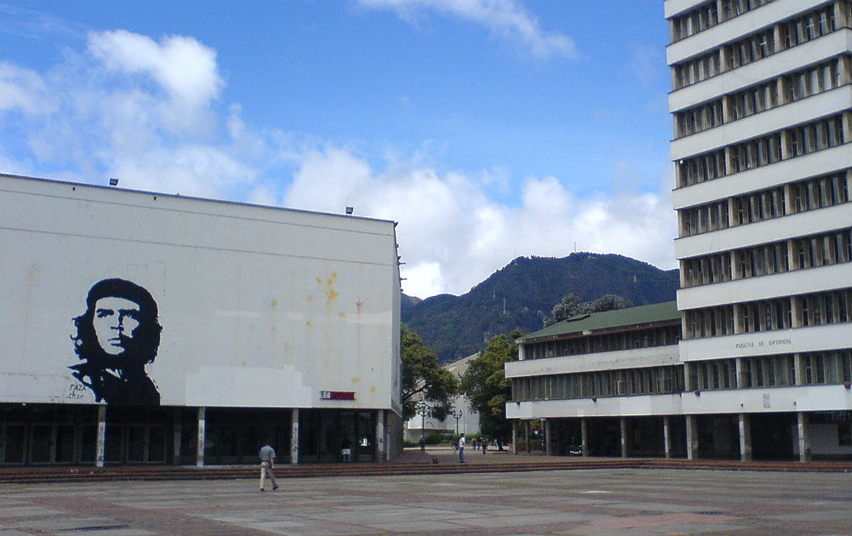
Nuestra aplicación promueve la buena imagen de la universidad, ya que ofrecemos los servicios de las chazas sin que estas tengan que estar tan expuestas al publico.
Chazzi conecta clientes y vendedores, dando a conocer todos sus productos, haciendo que los usuarios conozcan los productos que los vendedores disponen para la venta en el momento en el que el usuario este interesado.

Slide 4
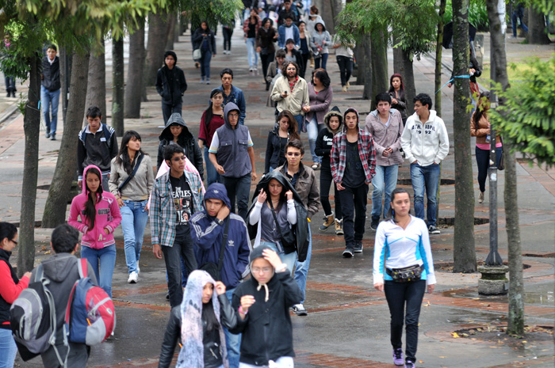
Usuarios a los que va dirigido
A la comunidad universitaria, ya que tratamos de resolver un problema en el que no existe la disponibilidad del tiempo para hacer una fila y tampoco los recursos que solucionen directamente el problema.

Slide 5
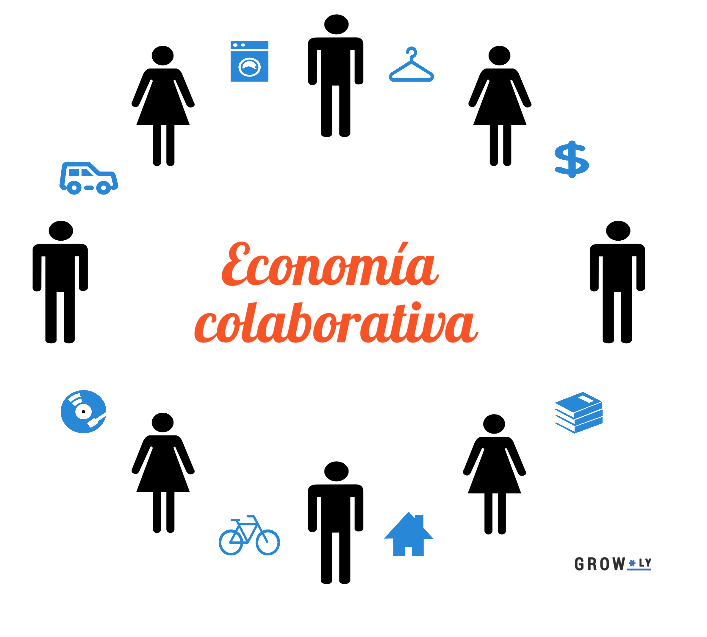
Estrategia de monetización
Basándonos en el modelo de economía colaborativa, vamos a disponer de un Marketplace que permita la conexión de usuarios que quiere prestar un servicio y aquellos que buscan satisfacer una carencia, brindando un ambiente para este objetivo, el costo del servicio será un pequeño porcentaje sobre cada venta.

Slide 6
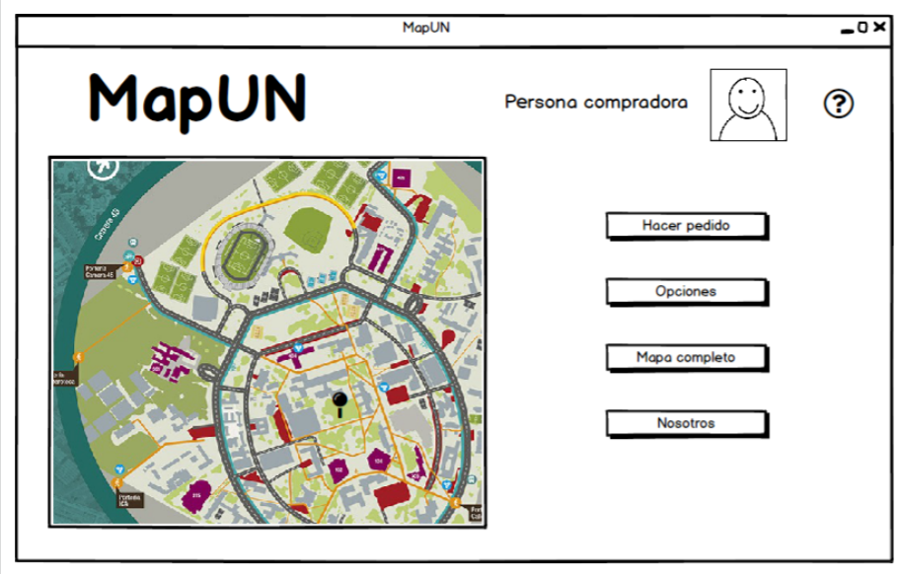
Funcionamiento

Slide 7
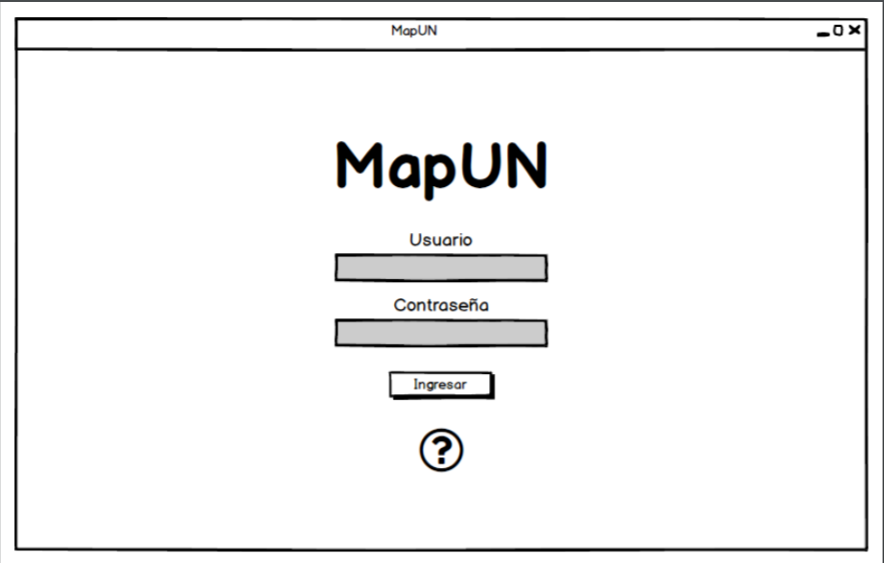
Posibilidad de ingresar como comprador o vendedor

Slide 8
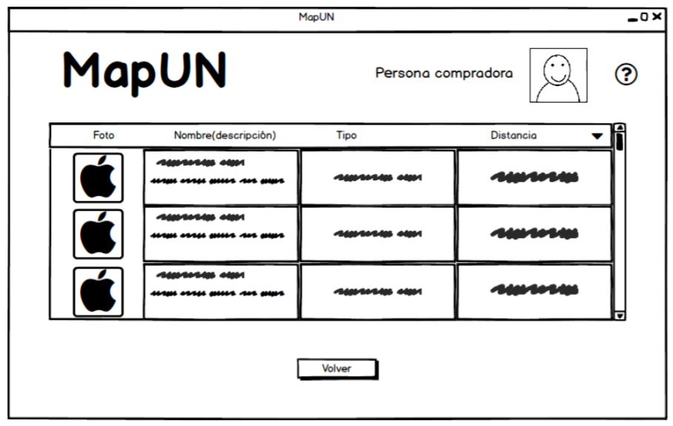
Muestra las chazas y los productos que tiene disponible cada chaza

Slide 9
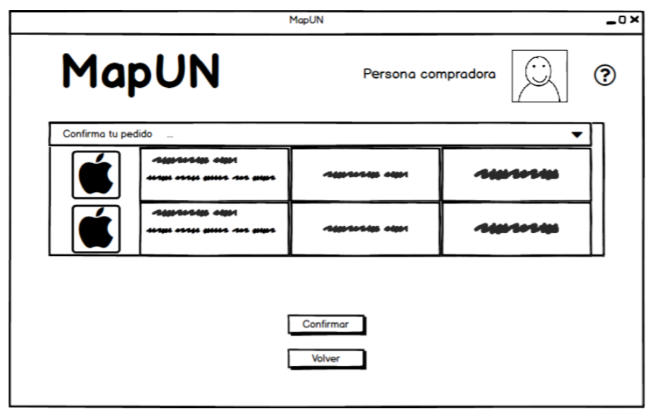
Permite elegir los productos para realizar la compra

Slide 10
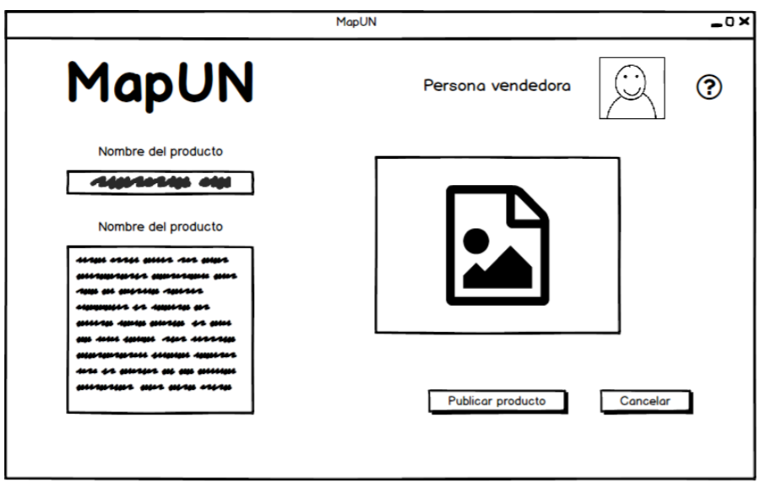
Permite modificar el inventario de cada chaza para agregar o quitar productos

Slide 11
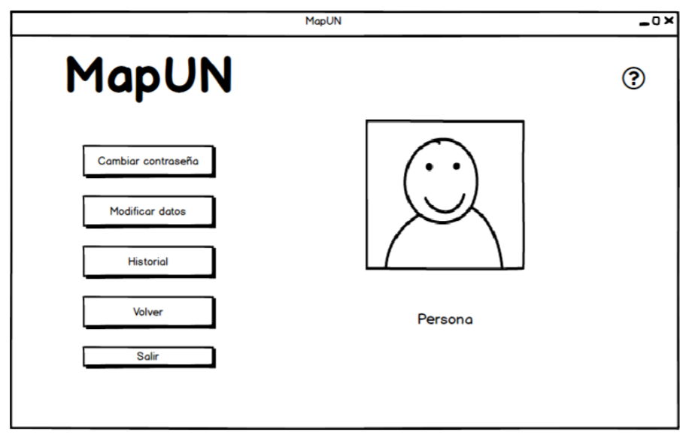
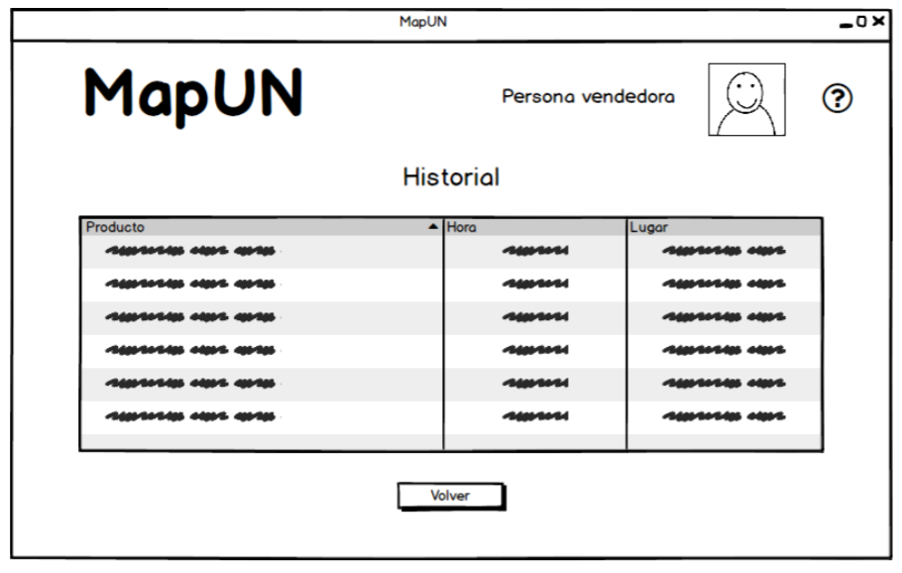
Muestra el historial de compras de clientes y vendedores

Slide 12
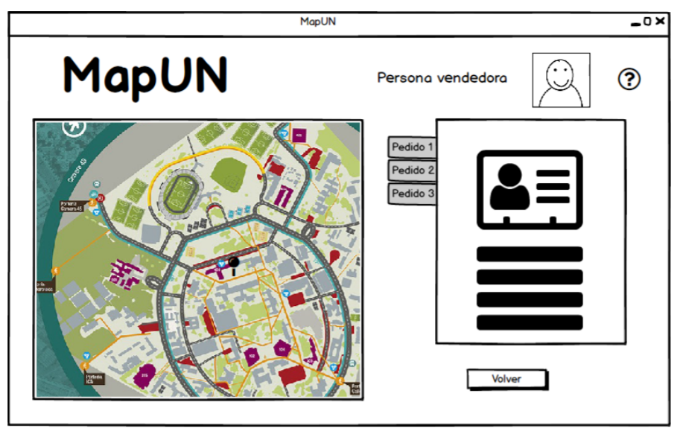
Muestra los pedidos por despachar

